Slide 1
Thrift

Slide 2
Apache Thrift
Một hệ thống lớn luôn cần tối đa hiệu năng bằng việc dùng nhiều ngôn ngữ và famework khác nhau.
==> Thrift ra đời phục vụ cho mục đích hỗ trợ kết nối giữa Client và Server (có thể xây dựng từ 2 ngôn ngữ khác nhau.
Thrift là một IDL (Interface Definition Language) và là binary communication protocol.
Thrift cung cấp chuẩn RPC (Remote proceduce call) dùng để giao tiếp cho các service thông qua network (TCP)
Thrift được được phát triển bởi Facebook và giờ là mã nguồn mở của Apache.

Slide 3
Cách thức triển khai
Định nghĩa các cấu trúc dữ liệu và interface của phương thức theo chuẩn của Thrift (IDL).
Từ đó Thrift sẽ build ra code dùng cho client và server theo ngôn ngữ mà chúng ta muốn.
Xây dựng client và server từ code được Thrift build ra.
Client có thể gọi hàm được triển khai trong server (hàm đã được định nghĩa bằng Thrift ở trên) (RPC)

Slide 4

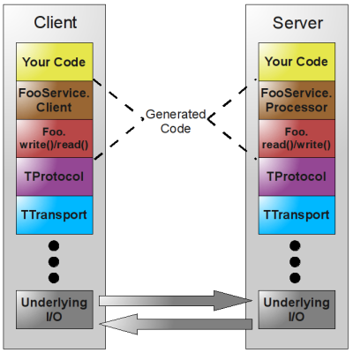
Cấu trúc
Trên cùng là code chúng ta định nghĩa các cấu trúc dữ liệu và interface của phương thức.
Tiếp theo là quá trình gen code của thrift
Tiếp theo là các bước cài đặt protocol và transport được thực hiện. (Có thể hiệu chỉnh mà không cần gen lại code)
Cuối cùng là triển khai loại hình server

Slide 5
Hỗ trợ
Ngôn ngữ: Cocoa, C++, C#, Erlang, Haskell, Java, Ocaml, Perl, PHP, Python, Ruby, Smalltalk,…
Protocol: TBinaryProtocol, TcompactProtocol, TDenseProtocol, TJSONProtocol, TSimpleJSONProtocol, TdebugProtocol.
Transport: Tsocket, TFramedTransport, TFileTransport, TMemoryTransport, TZlibTransport.
Server: SimpleServer, TThreadPoolServer, TNonblockingServer.

Slide 6
Test Server 100k req/s
Việc xử lý của server phụ thuộc và rất nhiều yếu tố (Loại hình server , cấu hình máy, độ phức tạp của xử lý)
Project test server triển khai TThreadPoolServer với thông số minWorker = 20, TFastFramedTransport và TBinaryProtocol.
Cấu hình máy CPU Intel® Core™ i5-3320M Processor, Ram 8Gb.

Slide 7
Client connection pool
Tối ưu việc gọi hàm từ client. (Mỗi khi request lên server cần mở một kết nối lên server)
Việc tạo ra một pool connect sẽ duy trì một số lượng connect tối thiểu (minIdle) quản lý các connect (mở thêm hoặc giải phóng bớt khi cần thiết) để tối ưu hóa hiệu suất.

Slide 8
Client connection pool
Một số tham số quan trọng:
maxActive: Số lượng connect mở ra tối đa.
manIdle: Số lượng connect nhàn rỗi tối đa.
minIdle: Số lượng connect nhãn rỗi tối thiểu.
whenExhausteAction : Các thức xử lý khi nhận được yêu cầu cấp luồng khi đã đạt tối đa.
testOnBorrow: Kiểm tra hợp lệ từng connect khi được mượn, nếu connect không hợp lệ thì loại connect khỏi pool và lấy connect khác.
testOnReturn: Kiểm tra hợp lệ từng connect khi tả lại pool, nếu connect không hợp lệ thì loại khỏi pool.

Slide 9
Thrift - HTTP
Giống nhau:
Hỗ trợ những dịch vụ giao tiếp giữa client và server trên internet trên các nền tảng khác nhau, ngôn ngữ lập trình khác nhau.
Đều hoạt động trên tầng application của mô hình OSI
Đều hỗ trợ kết nối liên tục, tuy nhiên có thể thấy Thrift giữ được kết nối lâu hơn nhiều sơ với HTTP

Slide 10
Thrift - HTTP
Khác nhau:
Thrift được hỗ trợ code client và server từ code trung gian ( file .thrift) tự động nên ta chỉ cần dựa vào chúng mà xây dựng nên client và server thích hợp, còn HTTP thì không có.
Thrift hỗ trợ các phần quản lý một cách đa dạng ( nonblocking IO, connection pool, …) còn HTTP thì phải tự cài đặt.
Thrift có thể lựa chọn protocol phù hợp với mục đích và cấu hình (thậm chí là HTTP nếu người phát triển muốn)

